Slide 1
УПРАВЛЕНИЕ
РАЗВИТИЕМ ЕДИНОГО ПРАВОВОГО ОБРАЗОВАТЕЛЬНОГО ПРОСТРАНСТВА
В ИННОВАЦИОННОМ ОБРАЗОВАТЕЛЬНОМ КЛАСТЕРЕ
М.В. Туберозова, к.п.н. ,
руководитель РИП
Смоленск, 2016

Slide 2
Региональная инновационная площадка
РАЗВИТИЕ ЕДИНОГО
ПРАВОВОГО ОБРАЗОВАТЕЛЬНОГО ПРОСТРАНСТВА В ИННОВАЦИОННОМ ОБРАЗОВАТЕЛЬНОМ КЛАСТЕРЕ
ПРИКАЗ ГАУ ДПОС «СОИРО»
от 12.12.2014 № 129

Slide 3
Тематика инновационной деятельности
2014 - Модель развития единого правового образовательного пространства в инновационном образовательном кластере
2015 – Ресурсы развития единого правового образовательного пространства
2016 – Мониторинг развития единого правового образовательного пространства
2017 – Управление развитием единого правового образовательного пространства

Slide 4
Подходы к созданию системы управления
Системный
Кластерный
Функциональный
Ресурсный

Slide 5
Инновационный образовательный кластер
группа учебных заведений
Детский сад № 29 «Стриж»,
«Средняя школа № 14», «Средняя школа № 35»,
«Центр дополнительного образования»
связанных между собой общей целью,
локализованных на одной территории,
взаимодействующих и конкурирующих между собой.

Slide 6
Управленческий функциональный цикл
Регулятивно-коррекционная

Slide 7
Законы организации
Закон синергии
Закон развития систем
Закон самосохранения
Закон информированности и упорядоченности

Slide 8
Департамент по образованию, науке и делам молодежи
Аппарат Уполномоченного по правам человека в Смоленской обл.
РАЗВИТИЕ
ЕДИНОГО ПРАВОВОГО
ОБРАЗОВАТЕЛЬНОГО ПРОСТРАНСТВА
Десногорск
Кадровый
Материально-
технический
Финансово-
экономический
ИННОВАЦИОННЫЙ
ОБРАЗОВАТЕЛЬНЫЙ
КЛАСТЕР
Брест
МБОУ «СШ № 14»
МБУ ДО «ЦДО»
Дорогобуж
МБОУ «СШ № 35»
МБДОУ «ДС №29
Стриж»
Нормативно-
правовой
Информационно-
методический
Вязьма
Новогрудок
Управление образования и молодежной политики
СОИРО, СмолГУ, СГУ, СФМЮИ, СГИИ
Калуга

Slide 9
Обобщение опыта
Статьи, 2016 г:
Правовая культура: формирование отношений в образовательном пространстве (РИНЦ)
Условия развития единого правового образовательного пространства в инновационном образовательном кластере (РИНЦ)
Система школьной медиации как механизм развития единого правового образовательного пространства (РИНЦ)
Мониторинговая программа как правовая основа оценки эффективности инновационных проектов (РИНЦ)
Основной исследовательский конкурс (РГНФ) 2015, 2016 г.
Баннер на сайте Аппарата Уполномоченного по правам человека в Смоленской области
«Правовое просвещение детей»
Областной конкурс: Система школьной медиации (2 место),
Городская неделя науки: Служба школьной медиации «Согласие», 2016

Slide 10
Всероссийский день правовой помощи детям «Дети детям о правах»

Slide 11
Областной конкурс «Система школьной медиации»

Slide 12
Расширение границ взаимодействия
УЧАСТНИКИ
СЕМИНАРА-ПРАКТИКУМА В ВЯЗЬМА-БРЯНСКОЙ ШКОЛЕ
ОТКРЫТЫЙ УРОК
В МБОУ «СШ № 2»
г. ДЕСНОГОРСКА

Slide 13
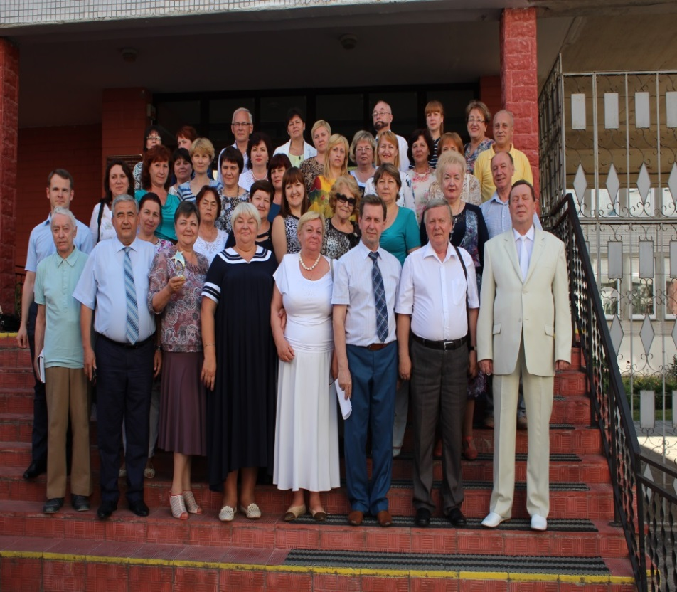
Международная конференция
«Ресурсы развития образовательной среды для эффективной самореализации личности»
г. Брест, 2016

Slide 14
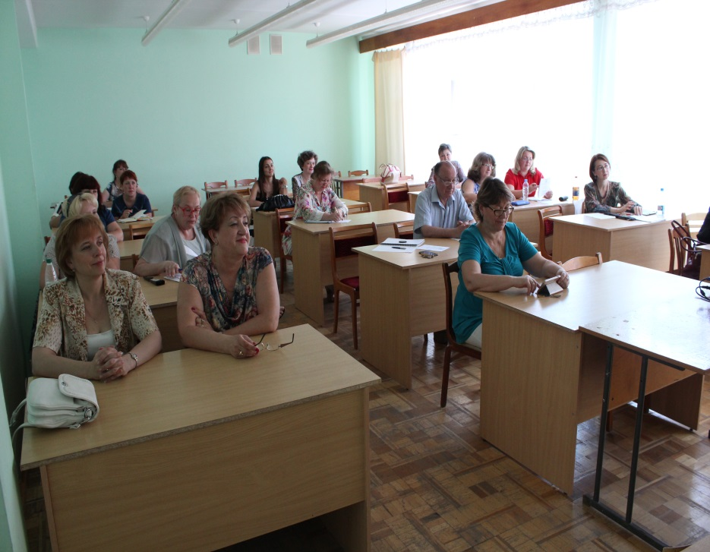
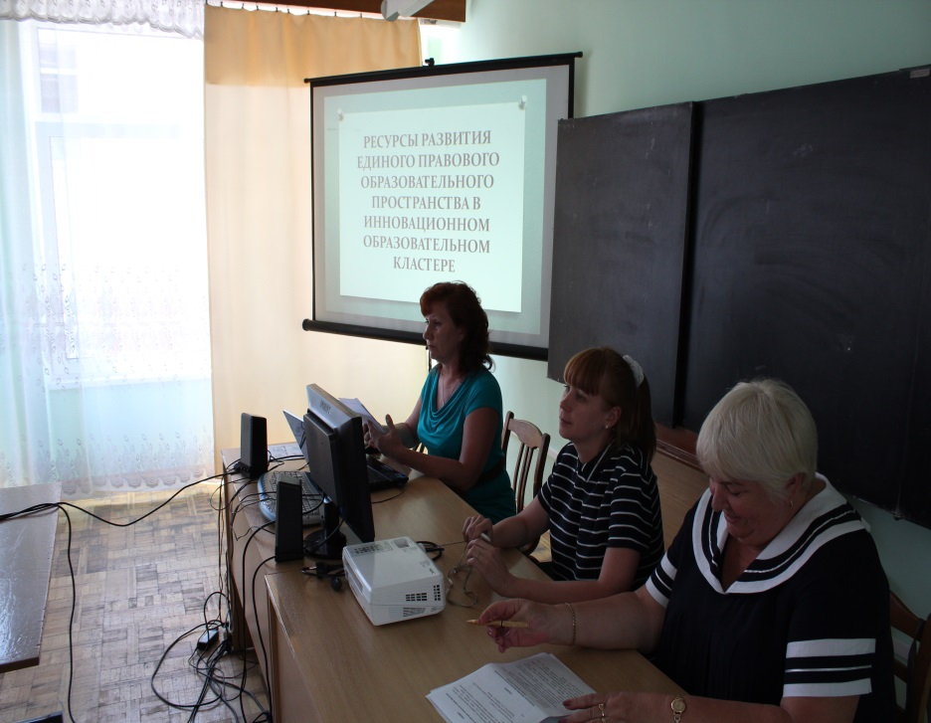
Международная конференция г. Брест 2016 Медиация как механизм развития правового образовательного пространства

Slide 15
Мониторинговая программа
правовая основа
оценки эффективности инновационной деятельности
(оценочная шкала: 3 – высокий, 2 – средний; 1 – низкий; 0 – показатель отсутствует)

Slide 16
Перспективы развития
Активное взаимодействие руководителей ОО по реализации цели и задач инновационного проекта.
Продуктивное участие педагогических работников в конкурсах проектов, направленных на развитие ресурсов, в том числе, материально-технического и финансово-экономического.
Разработка совместных актуальных проектов и инновационных программ с новыми партнерами школами г. Новогрудка и г. Минска.

